Slide 1
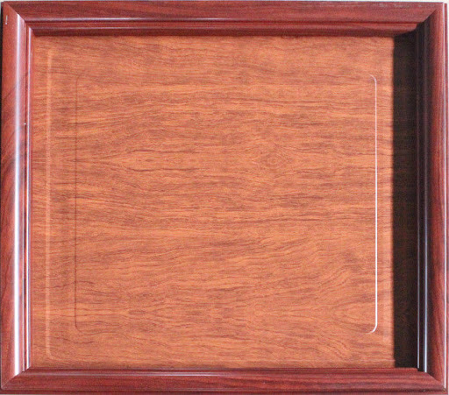
আজকের ক্লাসে সবাইকে স্বাগতম

Slide 2
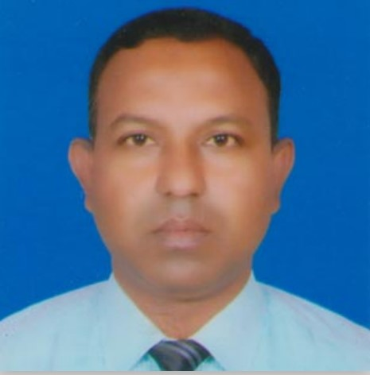
পরিচিতি
তথ্য ও যোগাযোগ প্রযুক্তি
শ্রেণি: একাদশ
অধ্যায়: তৃতীয়
পাঠ: প্রথম
সংখ্যা পদ্ধতির যোগ
তারিখ- ২৩/০৭/২০২১ ইং
পাঠের বিষয়
মোঃ মোস্তাফিজার রহমান
সহকারী শিক্ষক (আইসিটি)
খোট্টাপাড়া সিদ্দিকীয়া ফাযিল মাদ্রাসা
বোহাইল, শাজাহানপুর, বগুড়া।
মোবাইল নং- ০১৭১৬২৮১৫৬০
Email: mostafizar1976@gmail.com

Slide 3
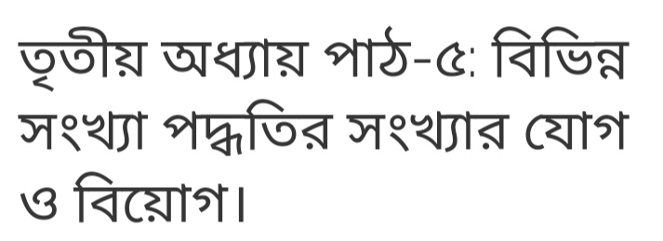

Slide 11
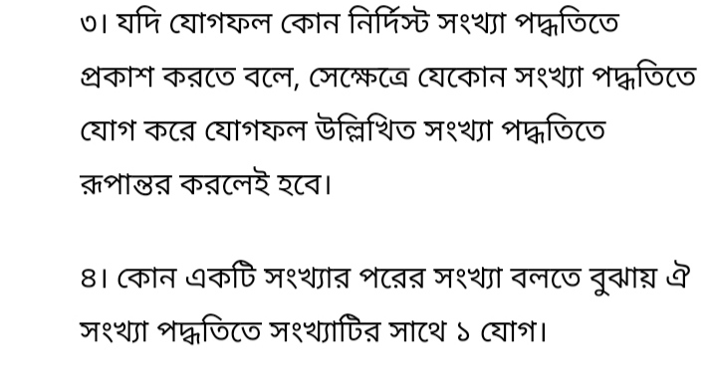

Slide 13
ধন্যবাদ সবাইকে

